Slide 1
Муниципальное бюджетное дошкольное образовательное учреждение «Раздольненский детский сад № 1 «Звёздочка»
Раздольненского района Республики Крым
«Что Вы знаете о синице?»
Старший воспитатель Моргун Л.Н.

Slide 2
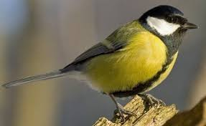
Синица с хохлатой головкой
(Ее «гренадеркой» зовут),
Черная с ней «московка»
У гнездышка тут как тут.
Вот вы говорите – синица,
Синицу любой назовет.
Но вам, друзья, и не снится,
Какой это пестрый народ:
«Пухляк» – у него привычка
В дудочку во весь дух!
«Лазоревка», дивная птичка,
Нежно-небесный пух.
Вглядитесь в их милые лица:
Различны они? Вот-вот.
А вы говорите: синица.
Синицу любой назовет.
И. Сельвинский

Slide 3
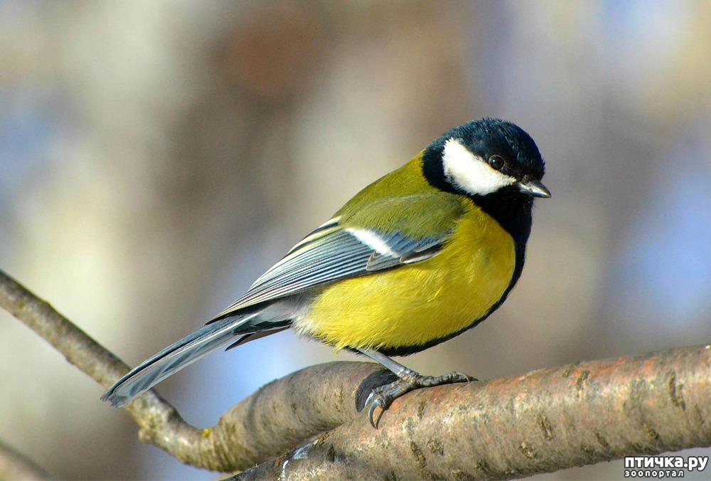
Описание синицы
Слово «синица» образовалось от названия «синий цвет», поэтому напрямую связано с окрасом птицы лазоревка, которая ранее относилась к роду синиц. Многие виды, ранее относившиеся к настоящим синицам, в настоящее время перенесены к категории других родов: гаичек и лазоревок.

Slide 4
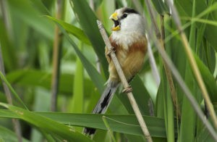
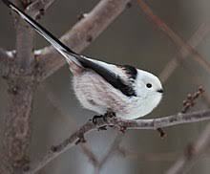
Внешний вид
К семейству Синицевые относятся подвиды: длиннохвостые и толстоклювые синицы. В мире на сегодняшний день существует больше ста известных и достаточно хорошо изученных видов птиц, относимых к данному роду, но настоящими синицами всё-таки принято считать сейчас только тех пернатых, которые включены в семейство синицевых. Представители вида Серая синица характеризуются широкой чёрной полосой вдоль брюшка, а также отсутствием хохолка. Основным видовым отличием является серый окрас спины, чёрная шапочка, пятна белого цвета на щеках и светлая грудь. Брюхо белое, с наличием центральной чёрной полосы.

Slide 5
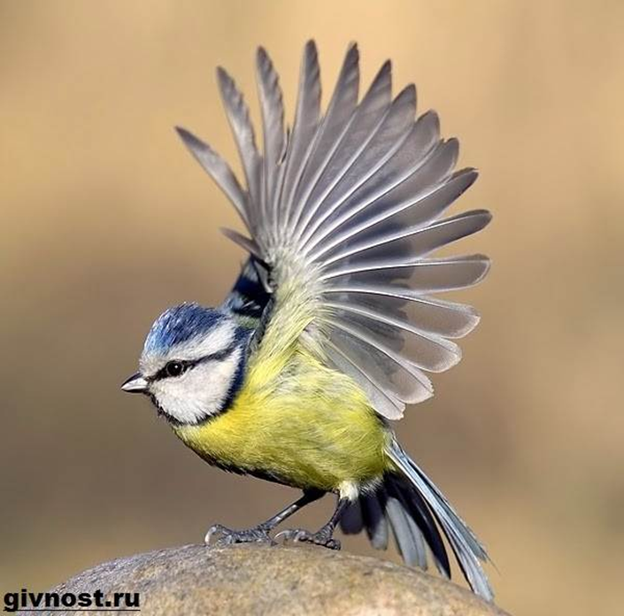
Характер и образ жизни
Синице-проказнице невероятно трудно таиться или находиться на одном и том же месте долгое время. Такая птица привыкла к постоянному движению, но является абсолютно неприхотливым в плане среды обитания пернатым существом. Кроме прочего, синицам нет соперников в ловкости, подвижности и любопытстве, а благодаря цепким и очень крепким лапкам такая маленькая по размерам птичка способна выполнять многие трюки, включая всевозможные кувырки.
Благодаря хорошо развитым лапкам синички выживают даже в неблагоприятных условиях, находясь на большом расстоянии от своего гнезда. Прикрепляясь коготками к поверхности ветки, птица быстро засыпает, становясь похожей своим внешним видом, на маленький и очень пушистый комочек. Именно эта особенность спасает её во время слишком сильных зимних холодов. Образ жизни у всех синичек, преимущественно, оседлый, но некоторые виды, по наблюдениям специалистов, склонны периодически кочевать.

Slide 6
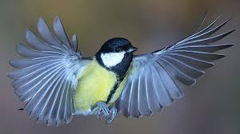
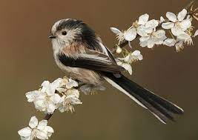
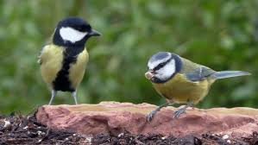
Тем не менее, каждый вид синиц обладает только им присущими, наиболее характерными особенностями, а объединяющими всех представителей рода качествами является красивое и запоминающееся оперение, невероятно озорное поведение и просто захватывающее своей стройностью, громкое пение.
Процесс линьки у пернатых данного вида в природных условиях происходит всего один раз каждые двенадцать месяцев.
По своей натуре абсолютно все виды синиц относятся к категории самых настоящих санитаров природы. Взрослые особи активно уничтожают огромное количество многих вредных насекомых, спасая, таким образом, зелёные насаждения от гибели. Например, одному семейству синиц для прокорма своего, появившегося на свет потомства, требуется очистить от вредителей больше четырёх десятков деревьев. Для общения между собой птичками-синичками используется особое «писклявое» чириканье, отдалённо напоминающее громкие и мелодичные звуки «синь-синь-синь».

Slide 7
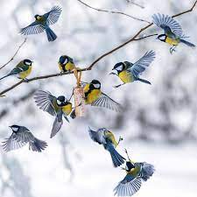
Сколько живут синицы
Жизнь синички в природных условиях очень недолгая и, как правило, составляет всего 3 года. При содержании в неволе Большая синица способна прожить даже до пятнадцати лет. Тем не менее, общая продолжительность жизни такого необычного пернатого домашнего питомца напрямую зависит от очень многих факторов, включая соблюдение режима содержания и правил кормления.

Slide 8
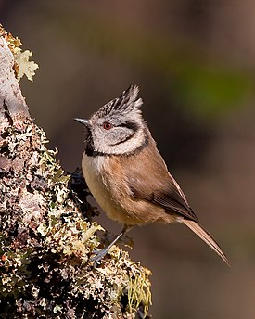
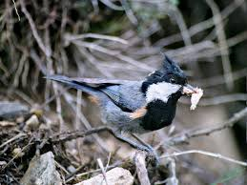
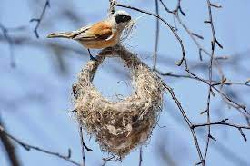
Виды синиц
В соответствии с данными, предоставленными базой Международного союза орнитологов, род Parus включает в себя четыре вида:
Серая синица – вид, включающий несколько подвидов, которые некоторое время назад относились к виду Большая синица;
Большак, или Большая синица – самый крупный и наиболее многочисленный вид;
Восточная, или Японская синица – вид, представленный сразу несколькими подвидами, которые не отличаются смешением или частой гибридизацией;
Зеленоспинная синица.
До недавнего времени вид Восточная, или Японская синица был классифицирован в качестве подвида большой синицы, но благодаря усилиям российских исследователей удалось установить, что данные два вида просто вполне успешно сосуществуют.

Slide 9
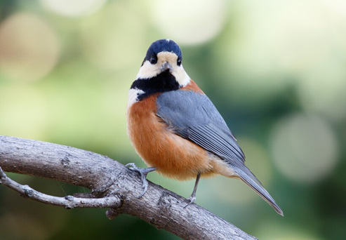
Редкие виды синичек
В городских зоомагазинах можно купить редких представителей семейства синицевых, которые не водятся в России. Ярким, декоративным видом отличается тиссовая синица. В окраске перышек преобладают серо-голубые оттенки (на крыльях, спинке, хвосте). С ними контрастирует черный цвет горлышка и головки. Яркий колорит птичке придают кремово-жёлтые пятна на щеках и лбу, коричнево-рыжее брюшко. Второе название «японская» синичка получила по основному ареалу распространения. В России краснокнижный вид встречается только на островах Южных Курил (Шикотан, Кунашир, Итуруп). Хорошо переносит неволю, ест обычные животные и растительные корма.

Slide 10
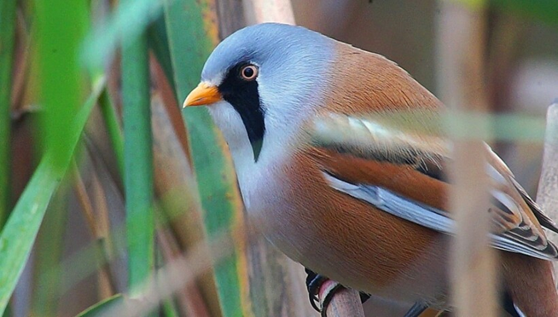
Декоративной внешностью, ярким оперением отличается и усатая синица. Вид «Paradoxornithidae», входящий в семейство суторовых, распространен в Юго-Восточной Азии, на российских территориях практически не встречается. Экзотическая птичка живет в тростниках, любит тепло. В неволе требует особых условий содержания.

Slide 11
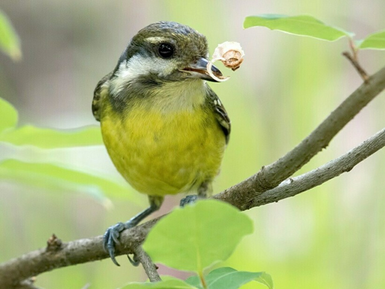
По строению тела, привычкам, поведению к российской московке близка желтобрюхая синица. Основной ареал распространения экзотической для россиян птички — западный и северный Китай. Орнитологи зарегистрировали появление нескольких молодых пар и на юге Амурской области. Под видом китайской экзотики птицеводы могут предлагать дилетантам российскую московку. Отличить китайский вид можно по менее интенсивной окраске темной шапочки, двум рядам белых пятен на крыльевом оперении.

Slide 12
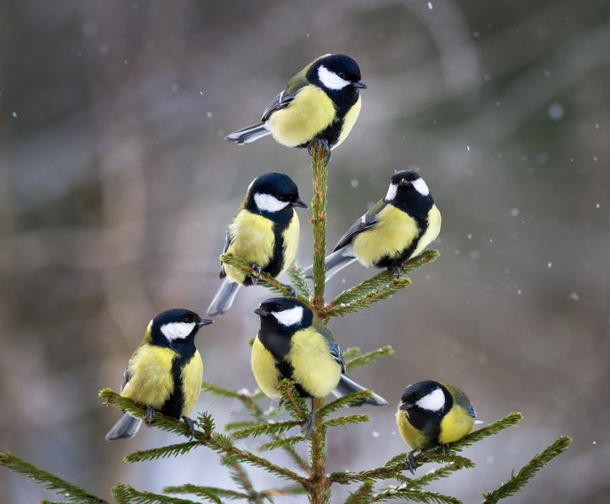
Ареал, места обитания
Большая синица является обитателем всей территории Ближнего Востока и Европы, встречается в Северной и Центральной Азии, населяет некоторые районы Северной Африки. В условиях дикой природы представители виды встречаются в разнообразных лесных зонах, чаще всего на самых открытых участках и на опушках, селится также по берегам естественных водоёмов.
Зеленоспинная синица получила распространение на территории Бангладеш и Бутана, в Китае и Индии, а также населяет Непал, Пакистан, Таиланд и Вьетнам. Естественными местами обитания данного вида являются бореальные леса и лесные зоны в умеренных широтах, субтропики и тропические равнинные влажные леса.

Slide 13
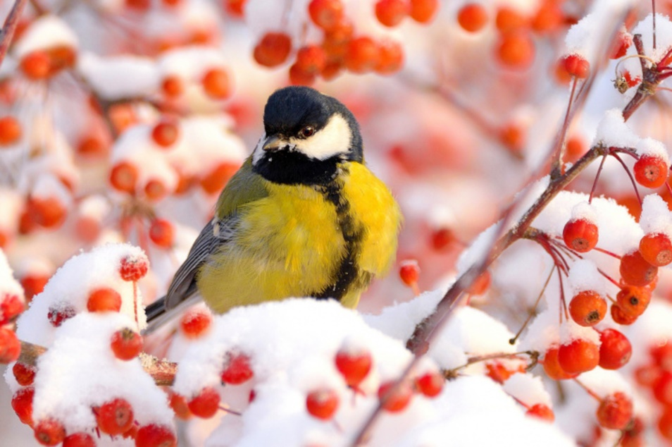
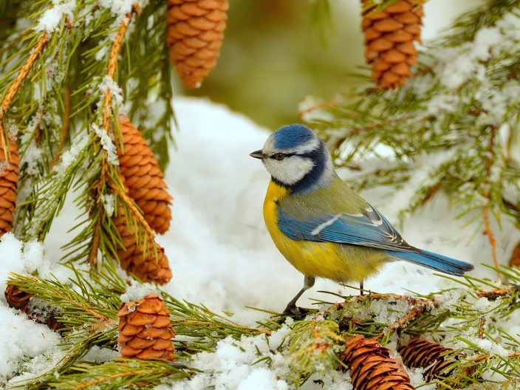
Рацион синицы
В период активного размножения синицы питаются мелкими беспозвоночными, а также их личинками. Пернатые санитары уничтожают огромное количество разнообразных лесных вредителей. Тем не менее, основа кормового рациона любой синицы в этот период чаще всего представлена: гусеницами бабочек; пауками; долгоносиками и другими жучками; двукрылыми насекомыми, включая мух, комаров и мошек; полужесткокрылыми живыми существами, включая клопов.
Также синицами употребляются в пищу тараканы, прямокрылые в виде кузнечиков и сверчков, мелкие стрекозы, сетчатокрылые, уховёртки, муравьи, клещи и многоножки. Взрослая птица вполне способна полакомиться пчёлами, из которых предварительно удаляется жало. С наступлением весны синицы могут охотиться на такую добычу, как нетопыри-карлики, которые после выхода из зимней спячки остаются ещё малоподвижными и вполне доступными для птиц. Птенцы выкармливаются, как правило, гусеницами всевозможных бабочек, длина тела которых составляет не более 10 мм.
Осенью и в зимний период в рационе питания синицы заметно возрастает роль различных растительных кормов, включая семена лещины и европейского бука. Кормятся птицы на полях и посевных площадях бросовым зерном кукурузы, ржи, овса и пшеницы.

Slide 14
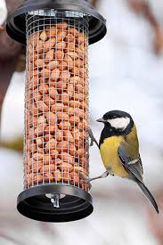
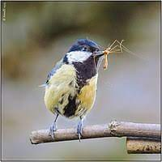
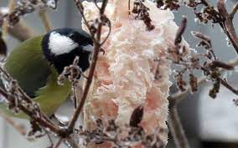
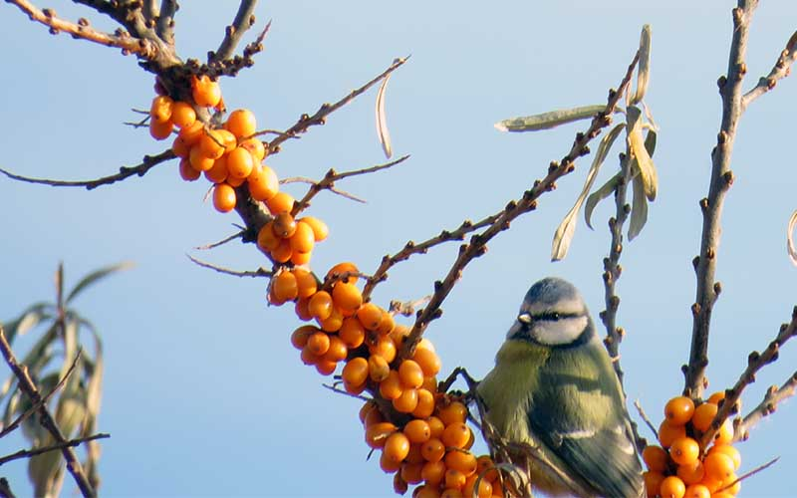
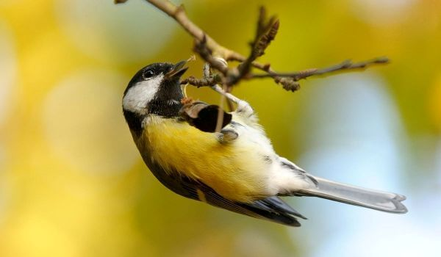
Пернатые, обитающие на северо-западных территория России, часто питаются плодами и семенами некоторых наиболее распространённых растений: ели и сосны; клёна и липы; сирени; берёзы; конского щавеля; пикульников; лопуха; красной бузины; ирги; рябины; черники; конопли и подсолнечника.
Основным отличием большой синицы от других видов представителей данного рода, включая лазоревку и московку, является отсутствие собственных запасов на зиму. Такая ловкая и очень подвижная птичка способна весьма искусно находить корма, которые были собраны и спрятаны осенью другими птицами. По мнению специалистов, иногда представители вида Большая синица могут употреблять в пищу различную падаль.

Slide 15
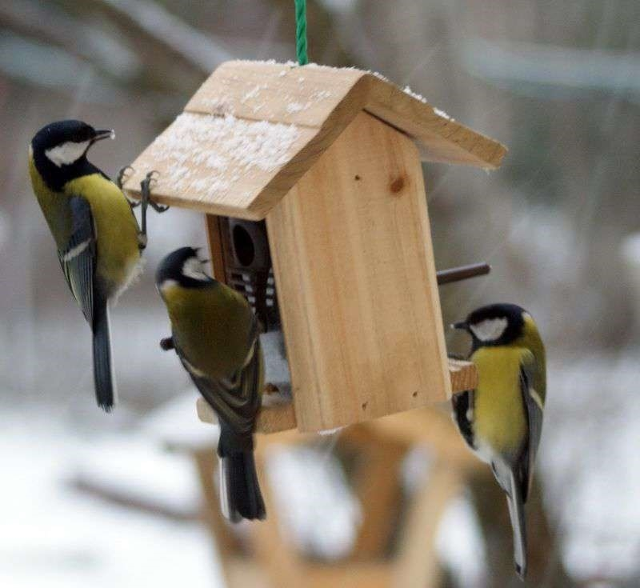
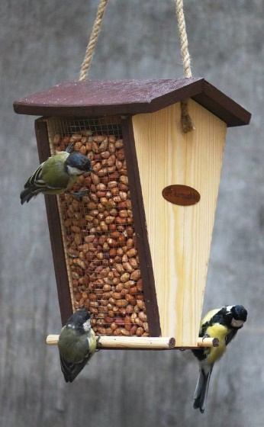
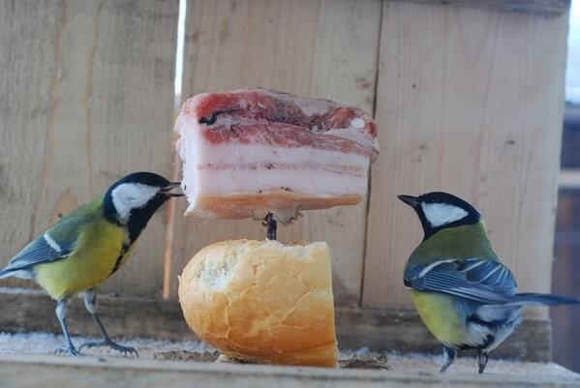
Чтобы прокормиться, синицы часто посещают птичьи кормушки в городах и парках, где кормятся семечками подсолнуха, пищевыми остатками и хлебными крошками, а также сливочным маслом и кусочками несолёного сала. Также корм добывается в кронах деревьев, как правило, на нижних ярусах растений и в листве подлеска или кустарников.
Плоды, обладающие слишком твёрдой скорлупой, включая орехи, предварительно разбиваются клювом. Большим синицам присуще хищничество. Представители данного вида хорошо известны, как постоянные и типичные падальщики, кормящиеся на тушах разных копытных млекопитающих.

Slide 16
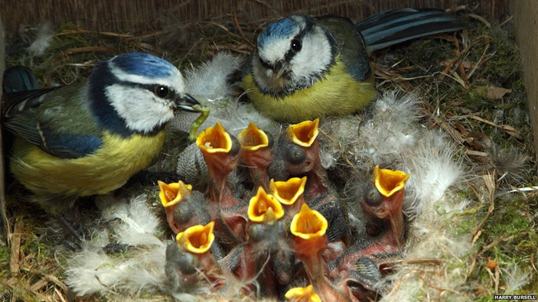
Размножение и потомство
В нашей стране особое распространение получили Большаки, которые являются моногамными птицами и разбившись парами, начинают совместно и активно вить для себя гнездо. Птенцов представители данного вида также выращивают вместе. Птицы предпочитают гнездиться в местах с наличием негустого лиственного леса, по речным берегам, в парковых зонах и в садах. Хвойные лесные зоны не подходят для гнездования синицы. Гнездо синицы размещают в нишах на старых постройках или в дуплах достаточно старых деревьев. Также иногда можно увидеть представителей вида в старых, покинутых прежними жильцами гнёздах, которые располагаются на высоте от двух до шести метров. Очень охотно птицы данного вида селятся в удобных гнездовьях, сделанных людьми.

Slide 17
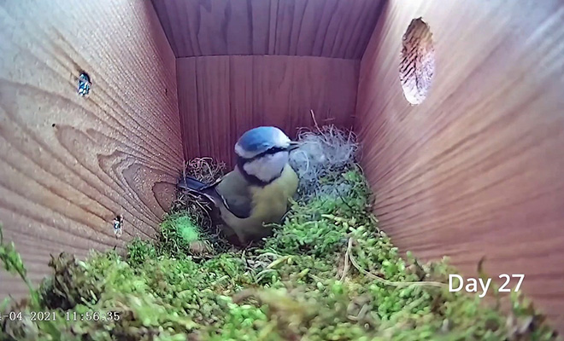
Для постройки гнезда пернатыми используются тонкие травинки и веточки, а также небольшие корешки растений и даже мох. Внутренняя часть гнездовища устилается шерстью, паутиной, ватой, пухом и перьями, посередине которой выдавливается специальный лоточек, устилаемый конским волосом или шерстью. Размеры гнезда синицы могут варьировать в зависимости от особенностей места гнездования, но размеры внутреннего лотка всегда примерно одинаковые: при глубине 40-50 мм, его диаметр составляет 40-60 мм.

Slide 18
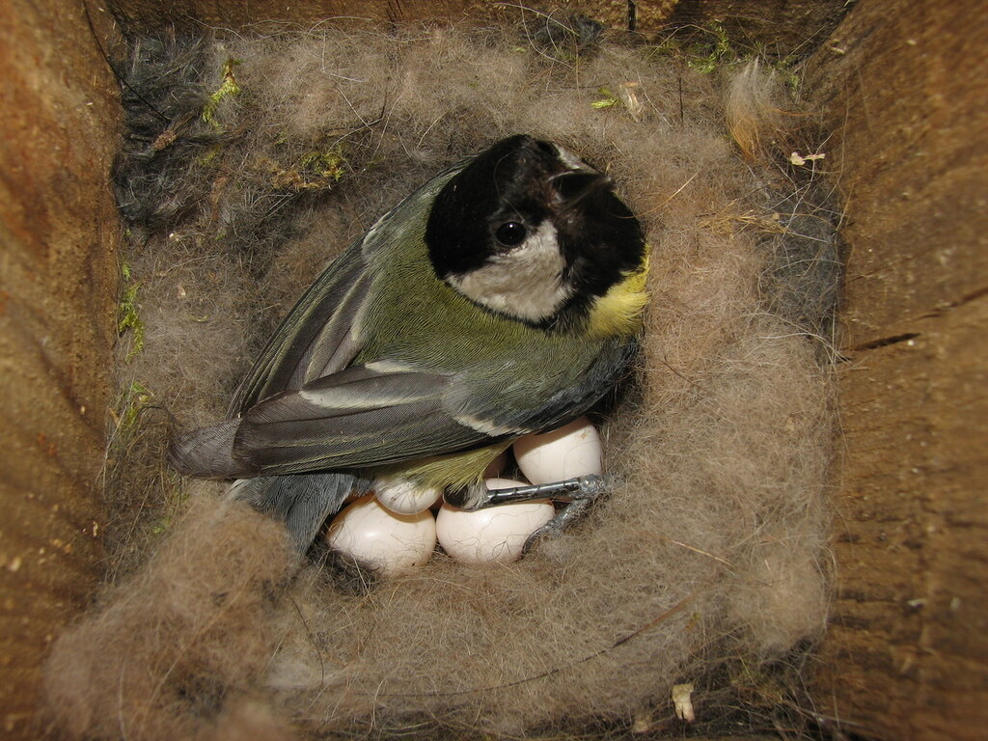
Яйца высиживаются самочкой чуть менее пары недель. Всё это время самец заботится о самке и подкармливает её. Первую пару дней вылупившихся птенцов покрывает сероватый пух, поэтому самка не покидает своё гнездо, а обогревает появившееся на свет потомство своим теплом.
Самец в этот период кормит не только самку, но и всё своё потомство. Только после того, как тело птенцов покроется типичными перьями, самка и самец совместно начинаю выкармливать своё многочисленное и невероятно прожорливое потомство.

Slide 19
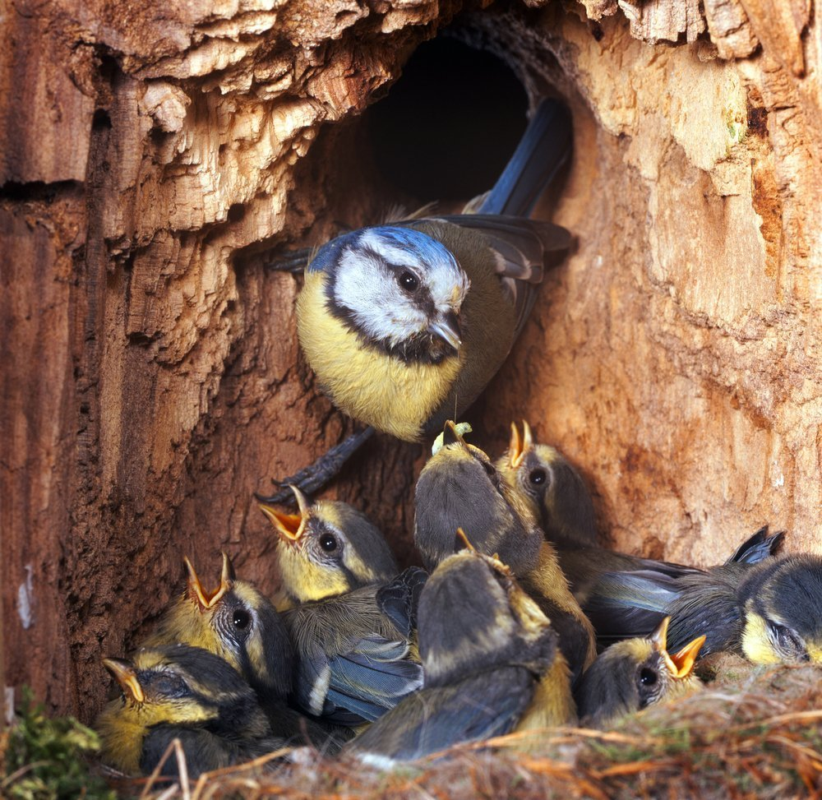
Примерно через семнадцать дней тело птенцов полностью покрывается перьями, поэтому они становятся готовыми к полной самостоятельности, но ещё неделю молодые птицы предпочитают держаться непосредственно рядом со своими родителями, которые периодически стараются их подкармливать. Полной половой зрелости такой молодняк синицы достигает только ближе к году.

Slide 20
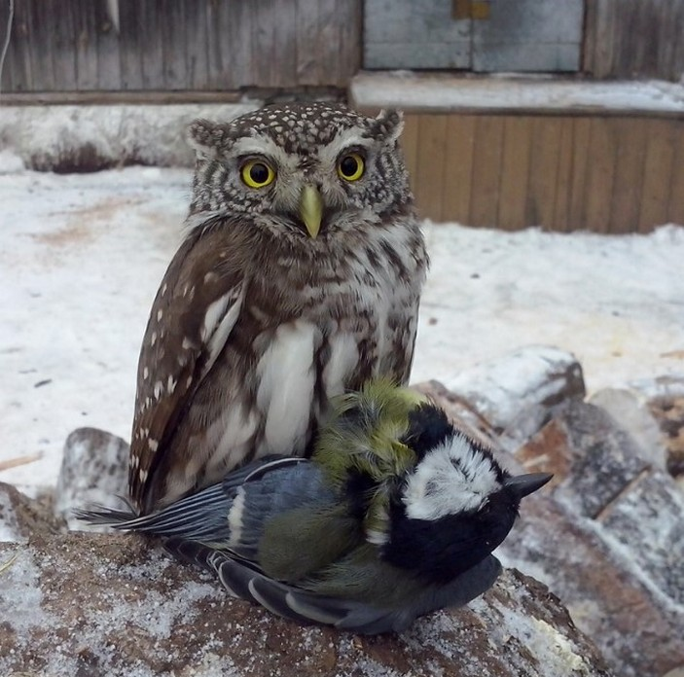
Естественные враги
Синицы – очень полезные птицы, как в условиях садоводства, так и в традиционном лесном хозяйстве. Одним из природных факторов, негативно влияющих на общую численность всех видов синиц, является голод в период зимних морозов. Именно от недостатка кормов зимой ежегодно погибает огромное количество представителей рода. Также в природе на все виды синичек ведут активную охоту взрослые куницы, ласки, а также некоторые лесные дикие кошки и домашние представители семейства кошачьих, достаточно крупные совы и другие летающие хищники.

Slide 21
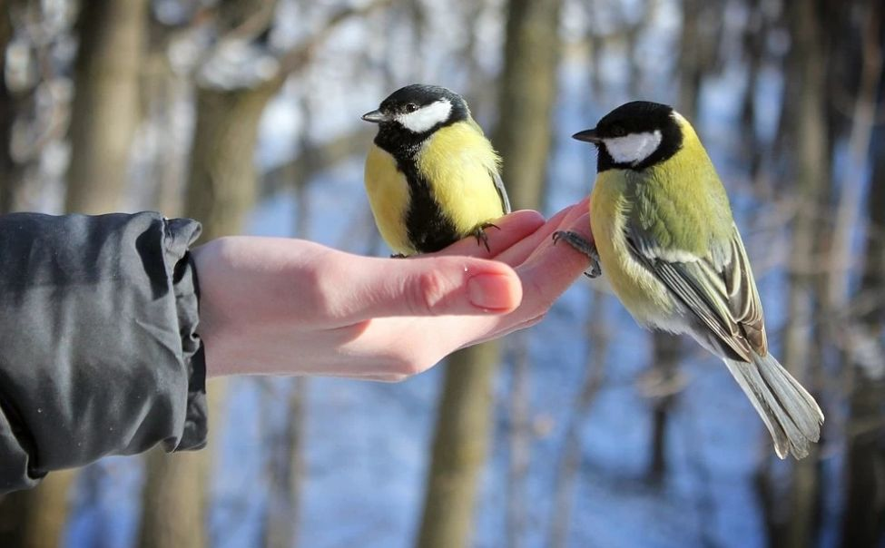
Популяция и статус вида
На сегодняшний день многие подвиды синиц достаточно многочисленные, поэтому особенно сильно не нуждаются в охранных или защитных мероприятиях. Однако, существую достаточно редкие и менее распространённые виды, которые в настоящее время практически находятся на грани вымирания. Например, Усатая синица, являющаяся редкой и малоизученной южно-палеарктической птицей с пятнистым ареалом, в настоящее время не только подлежит охране наряду с другими мелкими насекомоядными птицами, но и занесена в Красную книгу Республики Хакасия. Тисовая, или японская синица также сегодня включена в Красную книгу России, а представители данного вида спорадично встречаются только на территории Южных Курил, поэтому редкость обусловлена явной ограниченностью ареала.

Slide 22
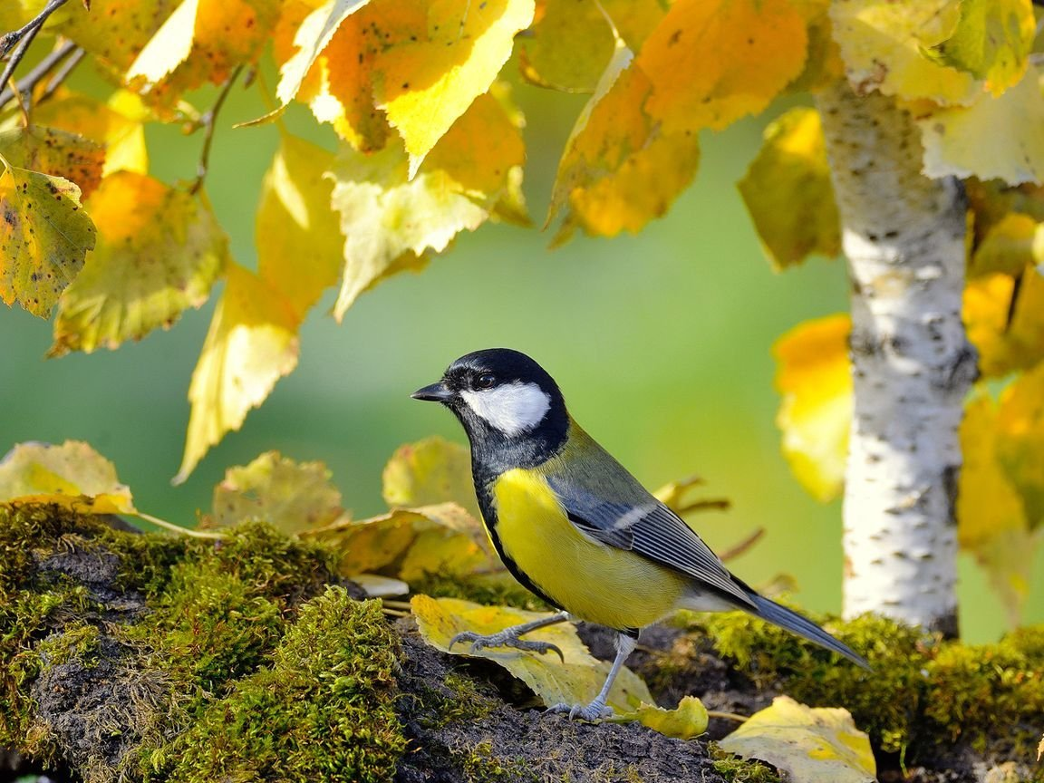
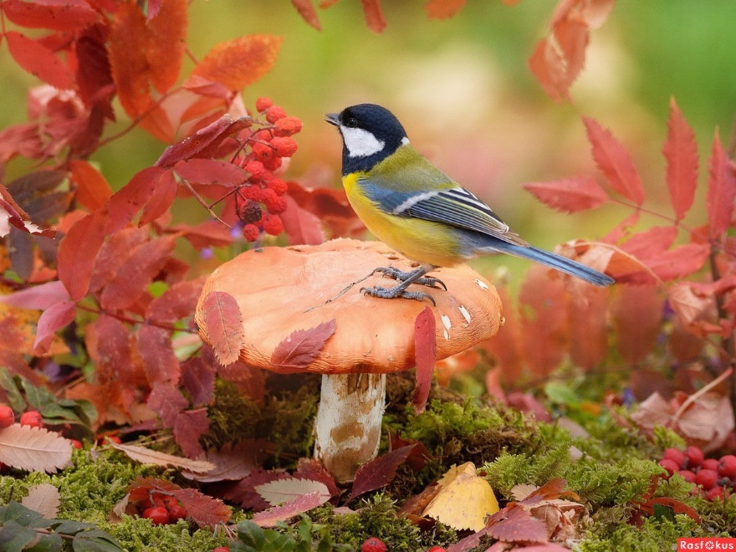
Народные приметы
Русская примета — «синица в окно стучится» трактуется в народе по-разному. Чаще всего примета считается хорошей, предвещая:
деньги в дом;
хорошие новости;
долгожданных гостей;
успехи в работе, учебе детей;
добрые изменения (свадьбу, рождение здорового ребенка).
Особенно хорошей и близкой примета считается, если птичка задорно чирикает.
К неприятным толкованиям приметы относятся вести о близкой смерти близких, тяжелой болезни стариков. Современные горожане редко сталкиваются со стуком птиц в окошко, деревенские жители предпочитают верить в хорошие приметы.

Slide 23
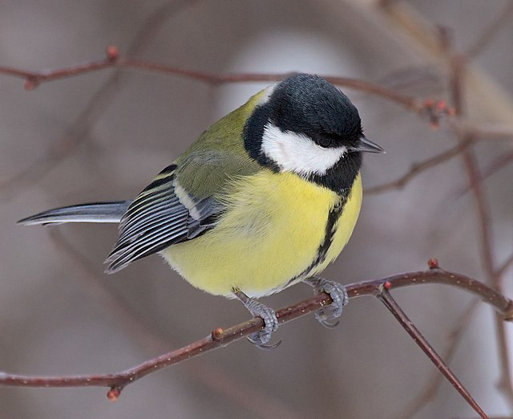
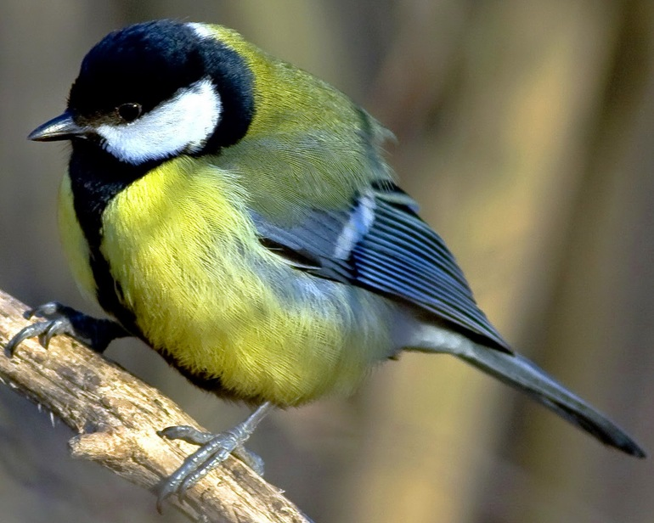
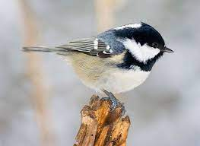
Интересные факты про синиц
Лингвисты считают, что первоначальным названием птицы было «зиница» (из-за характерных звуков «зинь–зинь»). Позже появилась существующая словоформа, по ассоциации с синеватым оттенком белой грудки на снегу.
Не все синицы являются представителями семейства синицевых. Крапивниковая синица или американская тимелия — относится к семейству славковых. При этом оба семейства включены в отряд воробьинообразных.
В Евразии популяции синицы распространены повсеместно, за исключением Крайнего Севера, некоторых островных архипелагов.
По статусу семейство синицевых в защите не нуждается. В России к краснокнижным видам только относятся усатая и тисовая синицы.
В природе для птицы характерен дневной, оседлый образ жизни.
Средняя длительность жизни в природных условиях редко достигает пяти лет, птицы гибнут от морозов, бескормицы.
Суточная активность регулируется длиной светового дня.
Естественными врагами маленькой птицы в природе являются небольшие лесные хищники — дикие кошки, ласка, куница. Из птиц на синицу охотится сова и другие хищники (в зависимости от ареала обитания).

